Slide 1
창업연계공학설계입문
AD Project
결과 발표
5분반 1조
20152524 이윤재
20165159 이준영
20191647 이종엽
20191653 이현승
20191667 정지환

Slide 2
INDEX
1
주제
2
요구사항 명세서
3
문제점
4
목표 재설정
5
구조 설계서
6
결과 동영상

Slide 3
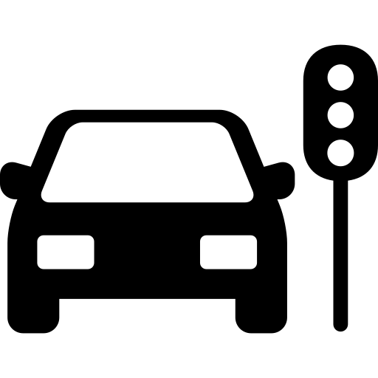


1. 주제
주제 : 친절한 모범운전
+
교통법규 준수
탑승자와의 상호작용

Slide 4

1. 주제
주제 : 친절한 모범운전
=
모범운전 ‘자이카’

Slide 5
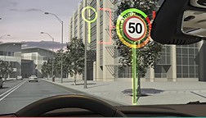
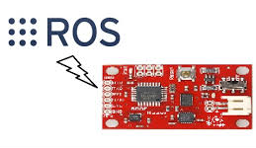
2. 요구사항 명세서 – 기능적 요구사항
교통 신호 검출
교통 신호 검출
IMU 정보 추출
IMU 정보 추출

Slide 6

2. 요구사항 명세서 – 기능적 요구사항
교통 신호 검출
교통 신호 검출
IMU 정보 추출
IMU 정보 추출
기본 주행 코드에 적용

Slide 7


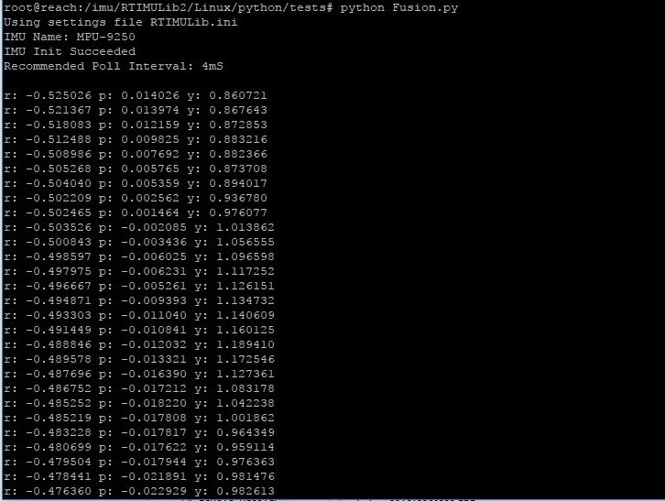


2. 요구사항 명세서 – 사용자 인터페이스 요구사항
표지판
인식
속도
IMU
Terminal에 print 구현

Slide 8
2. 요구사항 명세서 – 사용자 인터페이스 요구사항
표지판
인식
속도
IMU
Terminal에 print 구현

Slide 9



2. 요구사항 명세서 – 비기능적 요구사항

Slide 10
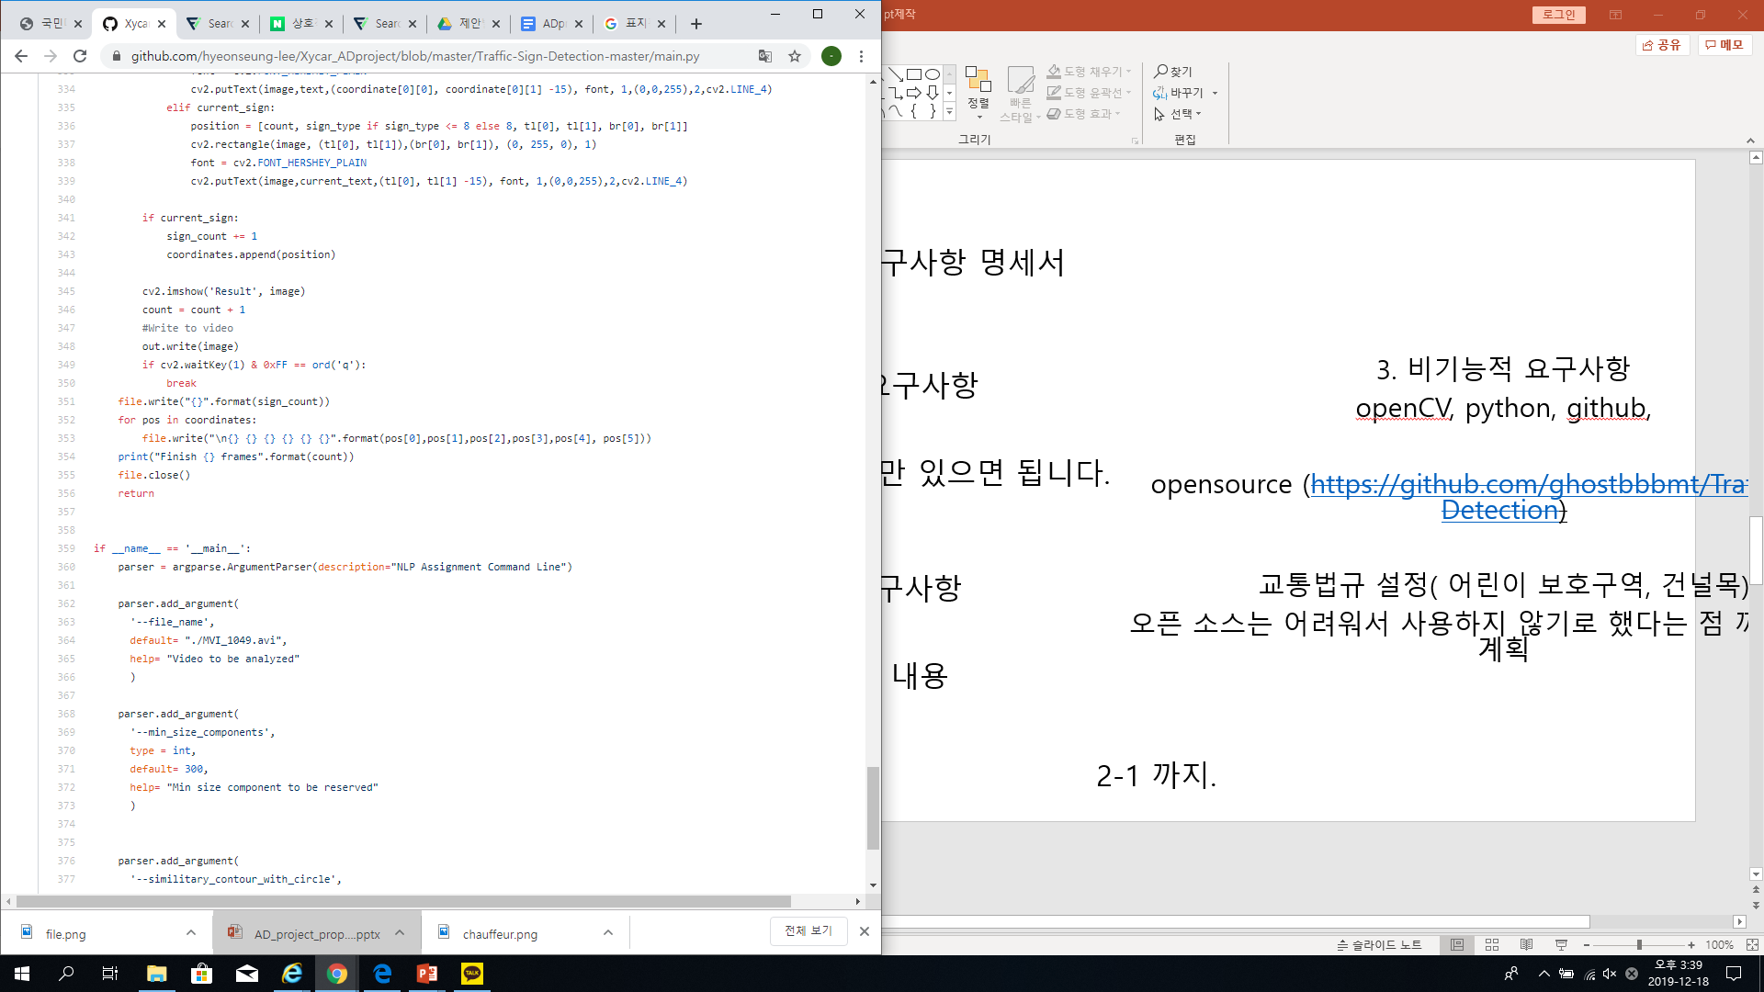
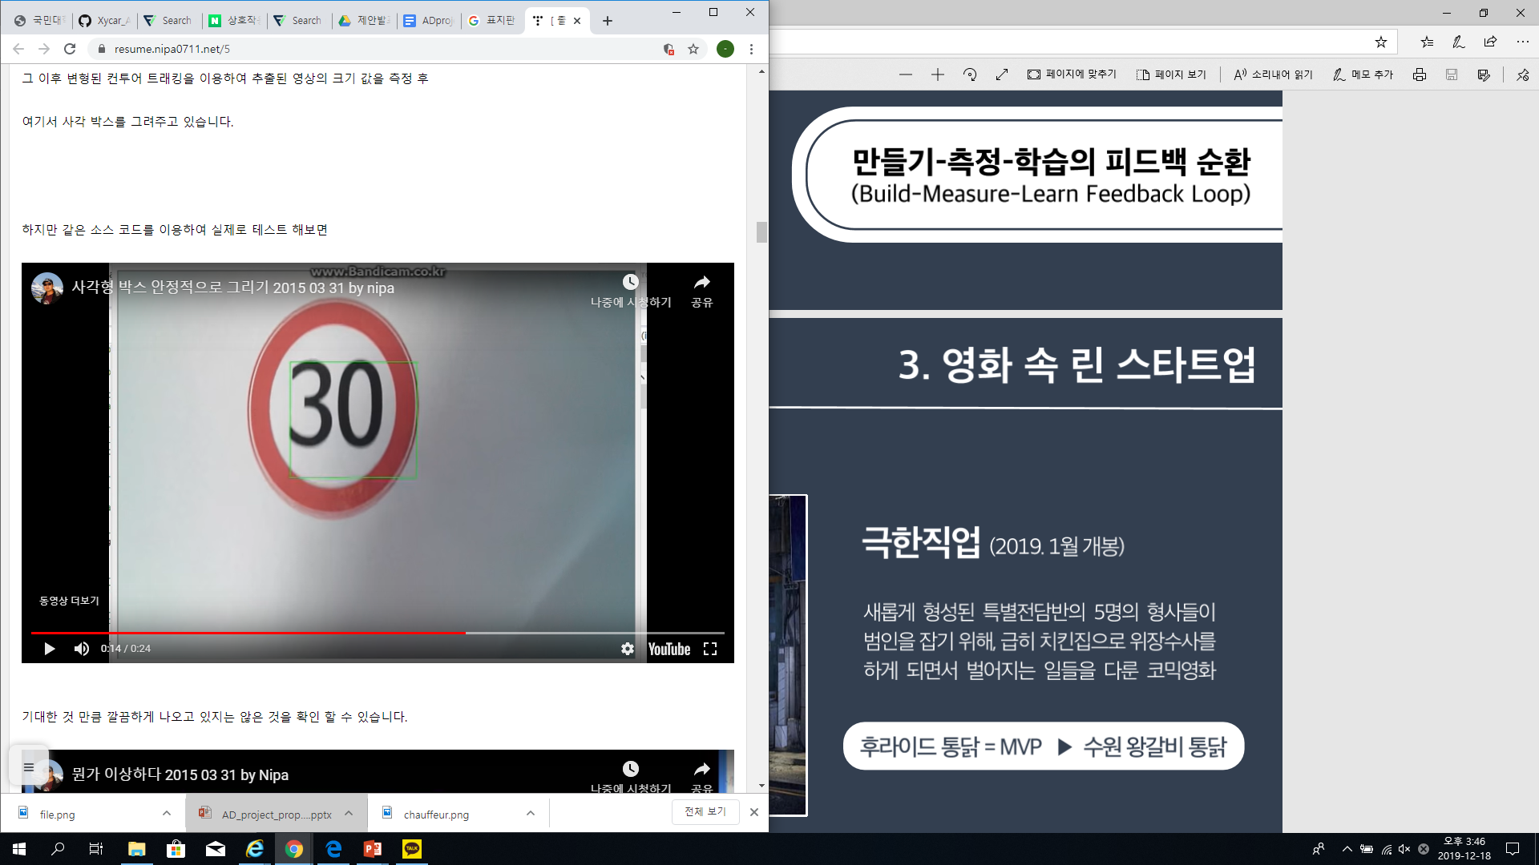
3. 문제점
높은 난이도
떨어지는 정확도

Slide 11
4. 목표 재설정
표지판의 단순화
빨간색 (정지) :
건널목 등으로 인한 정지상황
초록색 (정상속도) :
일반 구역
노란색 (저속) :
어린이 보호 구역

Slide 12
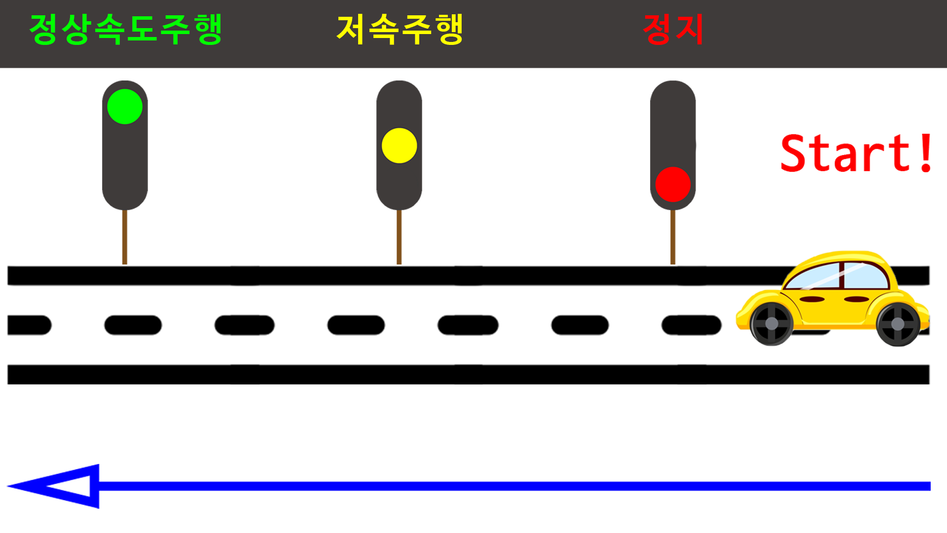
4. 목표 재설정
주행 코스

Slide 13
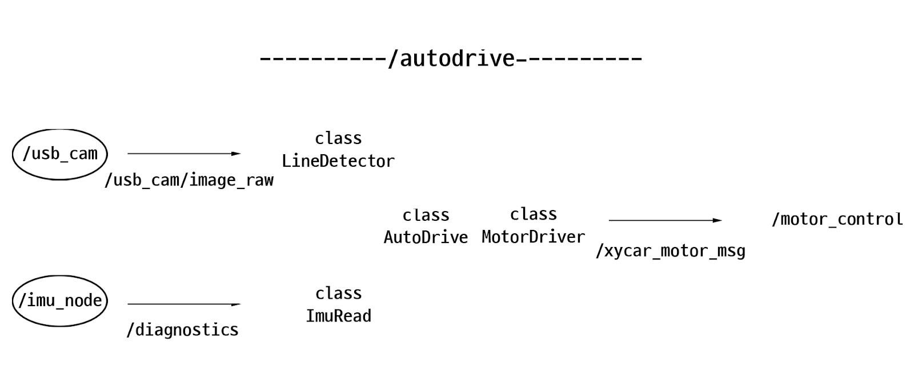
5. 구조 설계서
소프트웨어 구조 설계서

Slide 14
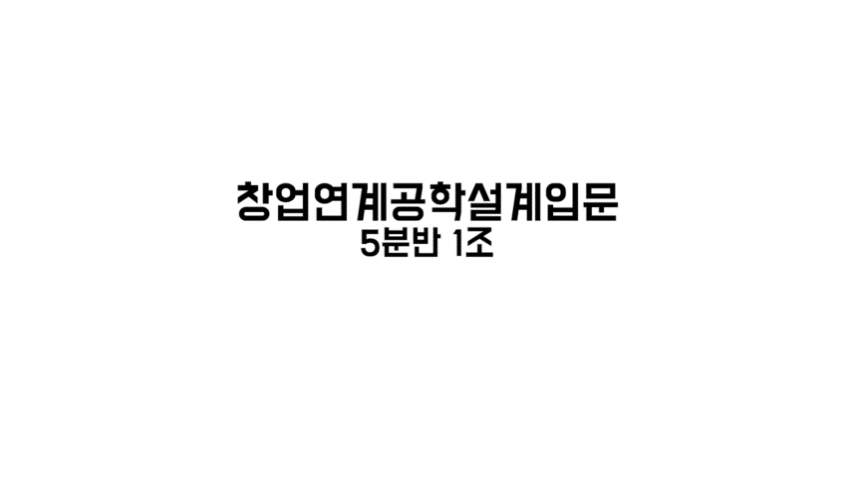
6. 결과 동영상

Slide 15
감사합니다
Thank you

